Slide 1
UNE SITUATION MÉDICALE IMPRÉVUE

Slide 2
L’IMPLICATION DE L’ÉQUIPE MUNICIPALE
CRÉATION D’UN GROUPE DE RÉFLEXION DÈS LE MOIS DE JUIN : PRIORITÉ DONNÉE À LA RECHERCHE DE MÉDECINS : f. Moizard, c. Baron, x. Belair, j-c. Bocquet, m. Caquin, ch. Delgado, g. Dréville, n. Ferté, f. Gru, f. Le Bec, ch. Virlogeux, v. Joly
ON SIGNE UN BAIL POUR OCCUPER LE CABINET MÉDICAL ACTUEL : On peut accueillir des médecins dès 2024
PRISE EN COMPTE DU BESOIN D’UN HÉBERGEMENT MODERNE ET PMR POUR ACCUEILLIR CES NOUVEAUX MÉDECINS : Remplacement du cabinet médical mort-né par une initiative communale
DÉSIR, AUTANT QUE FAIRE SE PEUT, D’INTÉGRER LES PROFESSIONS PARAMÉDICALES DANS NOTRE DÉMARCHE : Potentiellement de 2 à 3 kinés, une infirmière, autres ...
DÉCISION PRISE PAR LE GROUPE DE RÉFLEXION D’IMPLANTER UN CENTRE MÉDICAL DANS LE BÀTIMENT MODULAIRE : On utilise des locaux qui existent
DES IMPLICATIONS À PRENDRE EN COMPTE

Slide 3
PLAN DU MODULAIRE

Slide 4
LES IMPLICATIONS DE NOTRE DÉCISION
HÉBERGEMENT TEMPORAIRE, PUIS DÉFINITIF, DU PERSONNEL
AMÉNAGEMENT DU MODULAIRE
REPENSER LA MAIRIE POUR LA RENDRE FONCTIONNELLE
PARKINGS POUR LE PERSONNEL, LES PATIENTS, LES VISITEURS
DEVENIR DES SALLES LIBÉRÉES PAR L’OUVERTURE DE LA MdE
FINANCEMENT – LES SUBVENTIONS

Slide 5
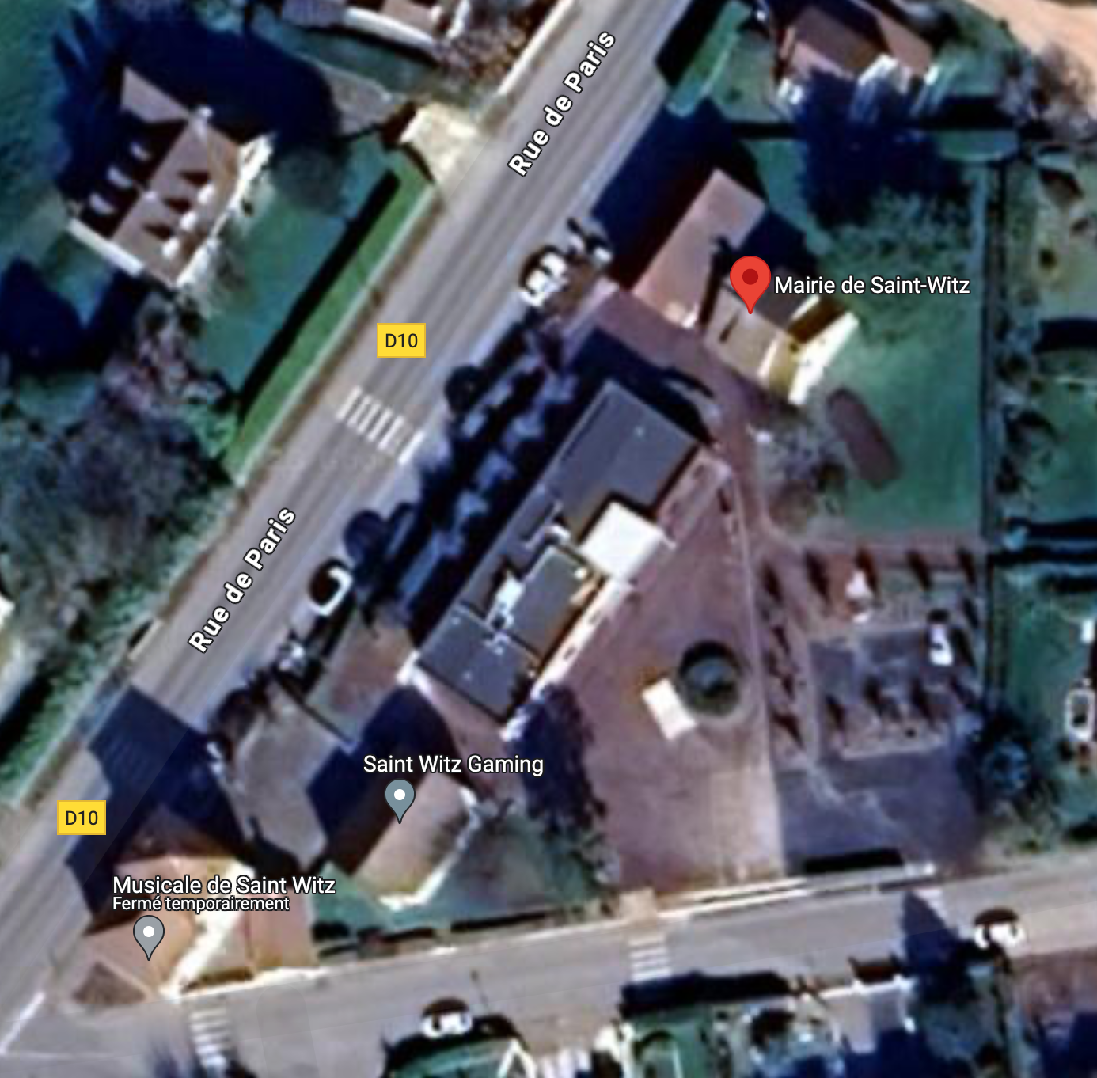
VUE DU CIEL DE L’ENSEMBLE PLACE ISABELLE DE VY

Slide 6
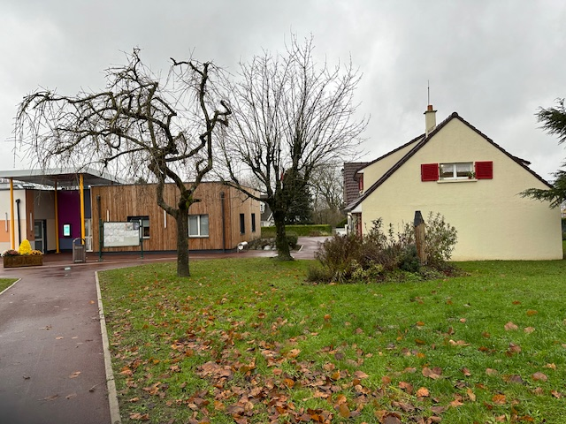
VUE AVANT ET CÔTÉ MAIRIE

Slide 7
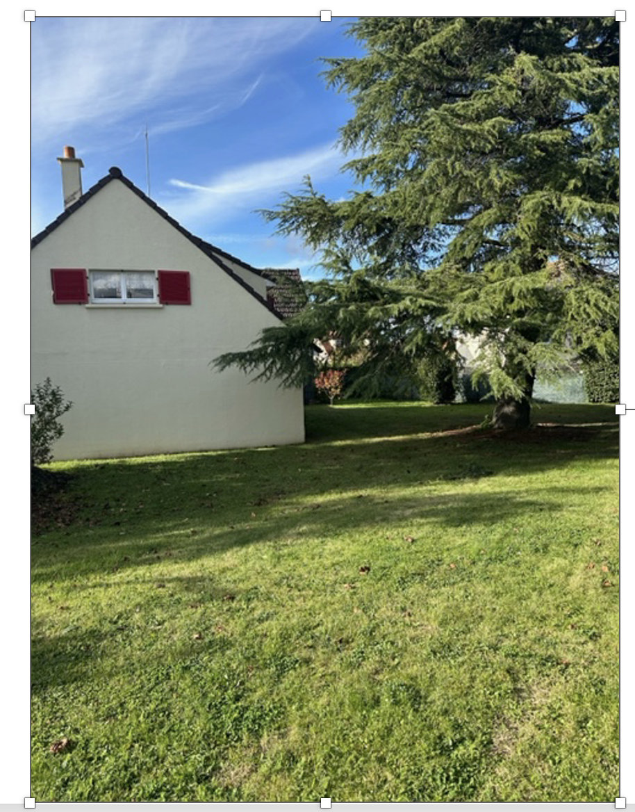
ARRIERE MAIRIE

